Slide 1
数字系统设计实验 -实验内容及要求
本课程FTP教学网站
ftp://10.78.22.223
Username：fpga
Password：fpga
端口：21

Slide 2
第一部分：概述
1、课程目标
课程目标：引导学生成为有能力设计和实现复杂数字系统的工程师。
学生应该对自己的能力有信心，可独立完成一个有一定难度的数字系统设计项目。
2、先修课程
理论课：数字系统设计，或数字电路。

Slide 3
3、实验设备
硬件设备： PC计算机、Nexys Video开发系统或 Basys 3开发系统、逻辑分析仪等
设计软件：
Vivado2017.4或Vivado2020.4 （前者为教材采用版本-需18G空间,后者需更大的硬盘空间，如硬盘允许建议采用后者）
ModelSim10.4C或ModelSim2020.4（前者为教材采用版本，后者更容易安装，故推荐后者。）
注意
PC计算机要求：
内存8G及以上
64位操作系统：Win7-64、Win8或Win10系统均可

Slide 4
4、数字系统的组成
来自真实世界的输入：
开关、按键、键盘、鼠标
RS232、网络
模拟量：音频、视频
……
输出到真实世界的：
视频（VGA、TV）
声音
RS232、网络
数码显示、指示灯…
A/D
同步
电平变换
D/A
驱动
电平变换
本课程的重点
数据输入
数据输出
clk
数据通道
外部
控制输入
控制
信号
响应
信号
控制输出
控制器
系统的数字部分

Slide 5
第二部分：数字系统设计实验
-内容及安排
1 .实验内容设置的基本思想
强调设计性、综合性和系统性实验
设置个大型系统实验，将单元电路实验、基础性实验甚至数字小系统实验融合到大型实验中。学生完成一个大型系统实验时，实际上已完成了多个单元电路实验、基础性实验。同时，有了系统的概念，单元电路实验、基础性实验不再枯燥乏味。
注重“寓教于乐”教学方式
在设计大型系统实验中，也要注重“寓教于乐”教学方法，因此设置了一些游戏类实验。

Slide 6
注意培养学生的成就感
设置滚动学号显示、秒表、相位测量等实用性的系统实验，可短时间让学生认识到课程重要性。同时，实验的成功让学生富有成就感，从而激发学习兴趣。
培养学生的自主创新
课程允许学生能结合所学的知识自行提出实验课题，即学生先提出课题和基本思路，教师则与其共同讨论课题的可行性及实施方案。在实验过程中， 要求学生能独立地解决实验过程碰到的问题 。

Slide 7
2.实验内容及安排 — 数字系统设计实验I
《数字系统设计实验》原则上要求学生独立完成实验项目。我们共设置了二组实验供同学选择，同学们可根据自己兴趣、时间和能力任选一组
每组实验的最后一个实验为综合性系统实验，前面的部分实验为该实验的子实验。因此，综合性系统实验报告只需完成最后一个系统实验的实验报告即可，但需融合前面子实验的相关知识。
同学还需自学数字系统设计实验教材的第1~3章，另外，实验课程对Verilog HDL要求比理论课程高，因此， Verilog HDL这部分知识需加强。

Slide 8
实验安排（第1组）
转到流程
实验名称 | 实验时间 | 验收要求 | 材料上交截止时间
讲课：实验和要求 | 春1周
lab1 ModelSim仿真软件的使用 | 春2、3周
lab2 Vivado软件的使用 |  | 演示
Lab5 常用组合电路模块的设计（必做） Lab7 常用时序电路模块的设计（选做） 讲课：调试方法（安排在第7周，约30~40分钟） | 春4~7周 | 上传演示录像 上传solution 上传电子版报告 | 春8周周末
Lab3 IP内核的使用实验 | 春8周 | 演示
讲课：小结（约30分钟） 选题 | 夏1周
实验19 音乐播放实验 相关子实验：注① 实验11 同步器和开关防颤动电路(提供BlackBox,要求阅读相关知识，并会使用BlackBox) 实验15 DDS的设计与实现 | 夏2~7周 | 演示 上传solution 上传电子版报告 | 夏8周周末
考试 | 夏8周
注①： 主实验中用到相关子实验的知识，需认真阅读

Slide 9
实验安排（第2组）
转到流程
实验名称 | 实验时间 | 验收要求 | 材料上交截止时间
讲课：实验和要求 | 春1周
lab1 ModelSim仿真软件的使用 | 春2、3周
lab2 Vivado软件的使用
Lab5 常用组合电路模块的设计（必做） Lab7 常用时序电路模块的设计（选做） 讲课：调试方法（安排在第7周，约30~40分钟） | 春4~7周 | 上传演示录像 上传solution 上传电子版报告 | 春8周周末
Lab3 IP内核的使用实验 | 春8周 | 演示
讲课：小结（约30分钟） 选题 | 夏1周
Lab12 实验数字式秒表（要求完成个性化要求） 相关子实验：注① Lab10 学号滚动显示实验 Lab11 同步器和开关防颤动电路 | 夏2~7周 | 演示 上传solution 上传电子版报告 | 夏8周周末
考试 | 夏8周
注①： 主实验中用到相关子实验的知识，需认真阅读

Slide 10
第三部分：实验要求及相关事项
1.预习
阅读实验教材，了解实验目的、实验任务、实验原理等。
查阅相关资料。
编写Verilog HDL代码并进行仿真。

Slide 11
2.实验
进实验室必须签到，不准迟到；
独立完成实验；
保持安静，禁止相互走动，禁止浏览与实验无关的网页；
实验设备出问题时，及时报告指导教师。不得随意调换设备；
实验中有问题可求助指导教师。
注意
离开实验室前,请清理实验台！
关闭电脑！

Slide 12
3.实验报告
共两份
（1）常用组合模块：电子版报告
（2）综合实验的报告需融合前面相关子实验的内容。
好的写作比你的想法更重要，你所写的报告是表达你工作的首要方法。好的报告能很好的反映你的工作和能力；另一方面，写的不好的报告，会产生消极印象。
注意
手写与打印均可，教师没有偏好，只注重报告内容。

Slide 13
（1）你的报告应包括下列部分：
实验目的和要求（必填）
……
实验内容和原理（必填）
设计过程或设计说明、核心模块的HDL代码……
主要仪器设备（必填）
……
操作方法和实验步骤
……
实验数据记录和处理（必填）
仿真图（要求有说明、结论）、*时延分析、运行结果等 ；
实验结果分析。
总结、心得， 回答问题……

Slide 14
（2）报告风格和听众
要为你的同事（同学）写。你要假定一个和你有差不多技术能力的听众，你不能假定你的读者有许多有关你的主题领域的特定知识，这样你能呈现一般技术知识给你的读者。要让你的同学和老师能理解你的报告。
为你自己写。把你的工作写成文件,需要仔细的工作，这能帮助你组织你的项目。例如写设计过程或设计说明,描述每一个部分的功能和各部分如何一起工作,在这个过程中也许会发现令人惊讶的很多设计错误。
注意
记住要适当的留给你自己足够的时间写报告。校对你的报告！尽量。尽量减少错别字。
记住，你的报告将把你介绍给世界（由那些决定你成绩的老师介绍给世界！）。

Slide 15
（3）报告注意事项
精确和完整：
确信你的报告精确和完整地描述了你的工作。你的同事之一（伙伴同学，教学助手或者老师）将能理解你做了什么，以及在你描述的基础上能复制你的工作。
良好的组织，逻辑结构：
报告的每个章节都要叙述一个目标，提供实例和得到一个结论。文章将要系统的进行，而且从每个章节，段落和句子到下一个的变换要流畅和连贯。
适当的语言和语气：
当然要使用技术术语，但是你要避免外行话。写作要简单和清楚。
正确的语法，拼写，标点：
要小心校对，去除你报告中的小错。

Slide 16
特别强调
报告中仿真图不是简单的截图、粘贴，而是：
处理：显示关键部分，其它部分可省略。
注释：老师是很笨的，没有注释说明的仿真图
是看不懂。
下页所示图为某一交通灯控制器仿真图（功能与第一章交通灯实例类似）：
上图显示完整的的仿真图。
下图对关键部分放大说明。

Slide 17
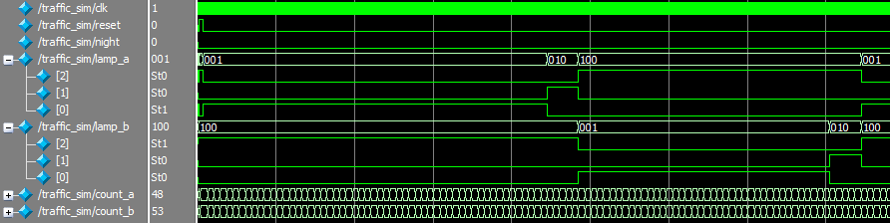
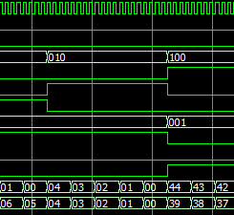
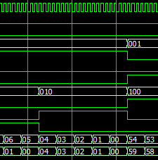
红灯
红灯
红灯
主干
黄灯
黄灯
黄灯
绿灯
绿灯
绿灯
红灯
红灯
红灯
支干
支干
支干
黄灯
黄灯
黄灯
绿灯
绿灯
绿灯
局部放大
局部放大
局部放大
局部放大
局部放大
局部放大
支干：绿-黄-红
支干：绿-黄-红
主干：绿-黄-红
支干：绿-黄-红
主干：绿-黄-红
主干：绿-黄-红
红灯
红灯
红灯
主干：红-绿
主干：红-绿
主干：红-绿
红灯
红灯
支干：红-绿
红灯
支干：红-绿
支干：红-绿
黄灯
黄灯
黄灯
绿灯
绿灯
绿灯
绿灯
绿灯
绿灯
红灯
红灯
红灯
红灯
红灯
红灯
黄灯
黄灯
黄灯
绿灯
绿灯
绿灯
绿灯
绿灯
绿灯
主干剩余时间
支干剩余时间

Slide 18
4.实验验收
根据实验安排表格验收
Lab2、lab3：只需演示结果
lab5：上传演示录像、Solution及一份电子版报告。
Lab12或Lab19：演示实验结果、上传Solution、电子版报告、上交电子版报告 。
说明
1）除你认为关键的代码外，报告不需粘贴代码。
2）报告中必须有“总结、心得”。
3）Solution上传至：
ftp://10.78.22.223/upload/数字系统设计实验/学号/
(用户名：fpga，密码：fpga)。

Slide 19
5.成绩核定
实验由平时成绩和实验考试两项组成。平时成绩占70%，由实验完成情况、代码质量、文件管理、实验报告和平时到课情况组成；实验考试占30%。
6.指导教师提供：
（1）实验设备
（2）设计、调试的必要帮助，但不要期望教师能提供无限制的帮助，特别在后期。
（3）鼓励
（4）赞扬（当成功时）

Slide 20
7. 最后说明
（1）实验所用到的软件均可在ftp中下载。
ftp://10.78.22.223/download/software/
(用户名：fpga，密码：fpga)。
（2）当完成所有实验并通过老师验收后，你将在考试之前剩下的课程时间不再需要签到，可自由活动。

Slide 21
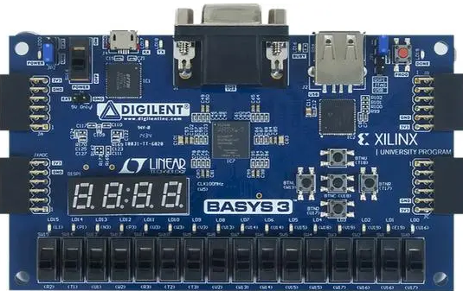
实验流程演示
设计任务：设计一个十进制计数器，要求每按一次按键，计数值加1。
reset
顶层模块
3.3v
in
按键处理模块
计数器
模块
q0
q1
q2
q3
按键
计数值
clk
用中间按键表示
用LED表示
返回

Slide 22
谢谢！

